Slide 1
Современные требования к уроку ОБЖ
Иванова Е.А.
преподаватель-организатор ОБЖ
МБОУСОШ №63
Привокзального района города Тулы

Slide 2
ТЕОРЕТИЧЕСКИЕ ОСНОВЫ ОБУЧЕНИЯ ОСНОВАМ БЕЗОПАСНОСТИ ЖИЗНЕДЕЯТЕЛЬНОСТИ
Дети, уже в школе должны получить возможность раскрыть свои способности, сориентироваться в высокотехнологическом конкурентном мире. Эту задачу призваны решить ФГОС, включающие три группы требований:

Slide 3
1. ТРЕБОВАНИЯ К СТРУКТУРЕ ОБРАЗОВАТЕЛЬНЫХ ПРОГРАММ
2. ТРЕБОВАНИЯ К УСЛОВИЯМ РЕАЛИЗАЦИИ ОБРАЗОВАТЕЛЬНЫХ ПРОГРАММ
3. ТРЕБОВАНИЯ К РЕЗУЛЬТАТАМ
ОСВОЕНИЯ ОСНОВНОЙ ОБРАЗОВАТЕЛЬНОЙ ПРОГРАММЫ

Slide 4
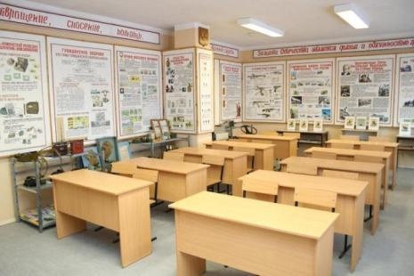
ТРЕБОВАНИЯ К РЕЗУЛЬТАТТАМ ОСВОЕНИЯ ОСНОВНОЙ ОБРАЗОВАТЕЛЬНОЙ ПРОГРАММЫ ДОЛЖНЫ ВКЛЮЧАТЬ НЕ ТОЛЬКО ЗНАНИЯ, НО И УМЕНИЯ ПО ИХ ПРИМЕНЕНИЮ. ДОСТИЖЕНИЕ ТАКИХ РЕЗУЛЬТАТОВ В ПРАКТИКЕ ДОЛЖНО ОСНОВЫВАТЬСЯ НА ДОСТИЖЕНИЯХ ПСИХОЛОГО-ПЕДАГОГИЧЕСКОЙ НАУКИ, ЗАЛОЖЕННЫХ В ПРИНЦИПАХ ОБУЧЕНИЯ

Slide 5
ПРИНЦИПЫ:
ПРИНЦИП НАУЧНОСТИ И СВЯЗИ ТЕОРИИ С ПРАКТИКОЙ;
ПРИНЦИП ДОСТУПНОСТИ;
ПРИНЦИП СИСТЕМАТИЧНСТИ И СИСТЕМНОСТИ;
ПРИНЦИП СОЗНАТЕЛЬНОСТИ И АКТИВНОСТИ УЧАЩИХСЯ В ОБУЧЕНИИ;
ПРИНЦИП НАГЛЯДНОСТИ;
ПРИНЦИП ПРОЧНОСТИ УСВОЕНИЯ ЗНАНИЙ;
ПРИНЦИП СОВМЕСТНОЙ УЧЕБНОЙ ДЕЯТЕЛЬНОСТИ В ОБУЧЕНИИ;
- ПРИНЦИП ПОЛОЖИТЕЛЬНОГО ЭМОЦИОНАЛЬНОГО ОБЩЕНИЯ В ОБУЧЕНИИ.

Slide 6
Чтобы реализовать перечисленные принципы обучения, преподавателю ОБЖ необходимо учитывать интегрированное содержание предмета, что обеспечивает личностно -значимые связи с основами наук, изучаемых в школе, и целостность содержания образования

Slide 7
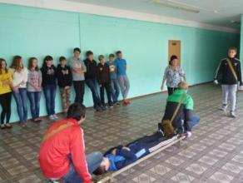
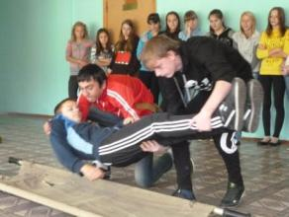
ПРИНЦИП НАУЧНОСТИ И СВЯЗИ ТЕОРИИ С ПРАКТИКОЙ
ВИДЫ ПРАКТИЧЕСКОЙ ДЕЯТЕЛЬНОСТИ ШКОЛЬНИКОВ ПРИ ИЗУЧЕНИИ ОБЖ МНОГООБРАЗНЫ И ЯВЛЯЮТСЯ ОРГАНИЧЕСКИМ ЭЛЕМЕНТОМ УЧЕБНО-ВОСПИТАТЕЛЬНОГО ПРОЦЕССА.
ЛАБОРАТОРНЫЕ И ПРАКТИЧЕСКИЕ ЗАНЯТИЯ, ПРОЕКТНАЯ ДЕЯТЕЛЬНОСТЬ, ЗАНЯТИЯ НА МЕСТНОСТИ, РОЛЕВЫЕ ИГРЫ И ДРУГИЕ ВИДЫ ИГРОВОЙ ДЕЯТЕЛЬНОСТИ- ВАЖНЕЙШИЕ ИСТОЧНИКИ ЗНАНИЙ УЧАЩИХСЯ.

Slide 8
ОБЖ –ОДИН ИЗ ТЕХ ПРЕДМЕТОВ, ПРИ ИЗУЧЕНИИ КОТОРОГО СЛЕДУЕТ УЧИТЫВАТЬ ЭМОЦИОНАЛЬНОЕ СОСТОЯНИЕ ОБУЧАЮЩИХСЯ, ОСОБЕННО ПРИ ОЦЕНИВАНИИ ГОТОВНОСТИ УЧЕНИКА К ДЕЙСТВИЯМ ВО ВНЕШТАТНОЙ СИТУАЦИИ. ПО ВНЕШНИМ ПРОЯВЛЕНИЯМ ЭМОЦИЙ МОЖНО ЗАМЕТИТЬ, ЧТО УЧЕНИК НЕ ВСЕГДА ГОТОВ К ВЫПОЛНЕНИЮ ТОГО, ЧЕМУ ОН ОБУЧАЛСЯ НА ПРАКТИКЕ.
1 ПРИМЕР:
ПРЕПОДАВАТЕЛЬ ВИДИТ, ЧТО РЕБЁНОК СИЛЬНО ВЗВОЛНОВАН, НАПРЯЖЁН, СКОВАН, ЛИЦО ПОКРЫТО ПЯТНАМИ, ДЕЙСТВИЯ –БЕСПОРЯДОЧНЫ.
ЕСТЕСТВЕННО, ТАКОЙ УЧЕНИК НЕ СМОЖЕТ ПРАВИЛЬНО ДЕЙСТВОВАТЬ В УСЛОВИЯХ ВНЕШТАТНЫХ СИТУАЦИЙ.

Slide 9
2 ПРИМЕР:
У ДРУГОЙ КАТЕГОРИИ УЧАЩИХСЯ ЭМОЦИОНАЛЬНЫЕ СОСТОЯНИЯ ПОКАЗЫВАЮТ, ЧТО ЧЕЛОВЕК СПОКОЕН, УВЕРЕН В СЕБЕ, ДЫХАНИЕ РОВНОЕ, ЦВЕТ ЛИЦА ОБЫЧНЫЙ.
ОН ДЕЙСТВУЕТ БЕЗ ОШИБОК, БЕЗ ОТКЛОНЕНИЙ.
ТАКИЕ ГЕНЕТИЧЕСКИЕ ОСОБЕННОСТИ ПСИХИКИ КОНКРЕТНОГО ЧЕЛОВЕКА СЛЕДУЕТ УЧИТЫВАТЬ ПРИ ПРОВЕДЕНИИ ПРАКТИЧЕСКИХ ЗАНЯТИЙ!

Slide 10
ПРИНЦИП ДОСТУПНОСТИ
ПРИНЦИП ДОСТУПНОСТИ НЕ СЛЕДУЕТ ПОНИМАТЬ КАК УЧЕНИЕ БЕЗ НАПРЯЖЕНИЯ.
ПРАВИЛЬНО ПОСТАВЛЕННАЯ ЦЕЛЬ, ЧЁТКО СФОРМУЛИРОВАННАЯ ЗАДАЧА СПОСОБСТВУЮТ РАЗВИТИЮ ПОЗНАВАТЕЛЬНЫХ ВОЗМОЖНОСТЕЙ.
ПРИ ЭТОМ СЛЕДУЕТ УЧИТЫВАТЬ УСЛОВИЯ И СПЕЦИФИКУ ЛЕКСИКИ ПРЕДМЕТА ОБЖ

Slide 11
ПРИНЦИП СИСТЕМАТИЧНОСТИ И СИСТЕМНОСТИ
СОБЛЮДАЯ ЭТОТ ПРИНЦИП, ПРЕПОДАВАТЕЛЮ СЛЕДУЕТ ИЗЛАГАТЬ СОДЕРЖАНИЕ МАТЕРИАЛА В ОПРЕДЕЛЁННОЙ СИСТЕМЕ: ПРИ ИЗУЧЕНИИ НОВОГО - ОПИРАТЬСЯ НА РАНЕЕ УСВОЕННОЕ, ПОДЧЁРКИВАТЬ ОСНОВНУЮ ИДЕЮ ТЕМЫ, ВЫДЕЛЯТЬ ГЛАВНОЕ, ФОРМИРОВАТЬ У УЧЕНИКОВ УМЕНИЕ АНАЛИЗИРОВАТЬ, ОБОБЩАТЬ И СИСТЕМАТИЗИРОВАТЬ ИЗУЧАЕМЫЕ ЯВЛЕНИЯ И ФАКТЫ.
СЛЕДУЕТ ИСПОЛЬЗОВАТЬ ВНУТРИПРЕДМЕТНЫЕ И ИНТЕГРИРОВАННЫЕ СВЯЗИ.

Slide 12
ПРИНЦИП СОЗНАТЕЛЬНОСТИ И АКТИВНОСТИ УЧАЩИХСЯ
АКТИВНАЯ МЫСЛИТЕЛЬНАЯ ДЕЯТЕЛЬНОСТЬ СПОСОБСТВУЕТ ПОНИМАНИЮ ПРИЧИННО-СЛЕДСТВЕННЫХ СВЯЗЕЙ
ПРОЦЕССОВ И ЯВЛЕНИЙ, РАЗВИВАЕТ СПОСОБНОСТЬ САМОСТОЯТЕЛЬНО ФОРМУЛИРОВАТЬ ПОНЯТИЯ, ПРИХОДИТЬ К ОПРЕДЕЛЁННЫМ ТЕОРЕТИЧЕСКИМ ВЫВОДАМ И ОСОЗНАННО ДЕЙСТВОВАТЬ В НЕСТАНДАРТНЫХ СИТУАЦИЯХ.
СЛЕДОВАНИЕ ЭТОМУ ПРИНЦИПУ ОСОБЕННО АКТУАЛЬНО ПРИ ИЗУЧЕНИИ РАЗДЕЛОВ СОДЕРЖАНИЯ ПРЕДМЕТА ОБЖ, ПОСВЯЩЁННЫХ НАЧАЛЬНОЙ ВОЕННОЙ ПОДГОТОВКЕ.

Slide 13
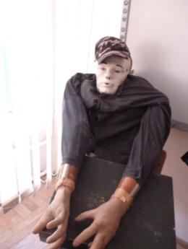
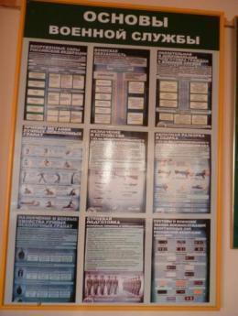
ПРИНЦИП НАГЛЯДНОСТИ
УСПЕШНЫМ ОКАЗЫВАЕТСЯ ВОСПРИЯТИЕ, КОТОРОЕ НАЧИНАЕТСЯ С ДЕМОНСТРАЦИИ ВЕЩЕЙ, ПРЕДМЕТОВ, ПРОЦЕССОВ И СОБЫТИЙ ОКРУЖЮЩЕЙ ДЕЙСТВИТЕЛЬНОСТИ.
НАГЛЯДНОСТЬ ПОВЫШАЕТ ИНТЕРЕС ОБУЧАЕМЫХ К ЗНАНИЯМ И ДЕЛАЕТ ПРОЦЕСС УСВОЕНИЯ БОЛЕЕ ДОСТУПНЫМ И ПОНЯТНЫМ.

Slide 14
ВИДЫ НАГЛЯДНОСТИ:
НАТУРАЛЬНАЯ (ЕСТЕСТВЕННАЯ) – РЕАЛЬНЫЕ ПРЕДМЕТЫ ИЛИ ПРОЦЕССЫ (ОБЪЕКТЫ И ЯВЛЕНИЯ, РАЗДАТОЧНЫЙ МАТЕРИАЛ);
ИЗОБРАЗИТЕЛЬНАЯ НАГЛЯДНОСТЬ -ФОТОГРАФИИ, КАРТИНЫ, РИСУНКИ;
- СИМВОЛИЧЕСКАЯ – ЧЕРТЕЖИ, ГАРФИКИ, СХЕМЫ, ДИАГАРММЫ

Slide 15
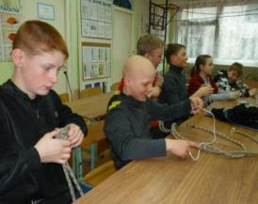
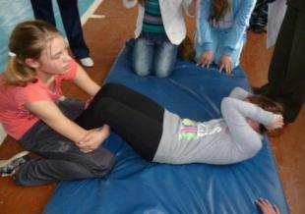
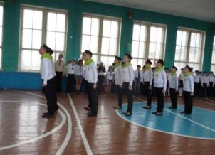
ПРИНЦИП ПРОЧНОСТИ УСВОЕНИЯ ЗНАНИЙ
ПРИНЦИП ПРОЧНОСТИ БАЗИРУЕТСЯ НА ПРОСТОЙ ИСТИНЕ: «ПОВОТОРЕНИЕ – МАТЬ УЧЕНИЯ».

Slide 16
ПРИНЦИП СОВМЕСТНОЙ УЧЕБНОЙ ДЕЯТЕЛЬНОСТИ
КОЛЛЕКТИВНЫЙ ТРУД ПОЗВОЛЯЕТ ОРГАНИЗОВАТЬ СОВМЕСТНЫЙ ТРУД УЧАЩИХСЯ.
ГАРМОНИЧНОЕ СОЧЕТАНИЕ ФРОНТАЛЬНОГО, ГРУППОВОГО И ИНДИВИДУАЛЬНОГО ПОСТРОЕНИЯ ЗАНЯТИЙ АКТИВИЗИРУЕТ ПОЗНАВАТЕЛЬНЫЕ ВОЗМОЖНОСТИ И СПОСОБСТВУЕТ РАЗВИТИЮ ИНДИВИДУАЛЬНЫХ ВОЗМОЖНОСТЕЙ КАЖДОГО.

Slide 17
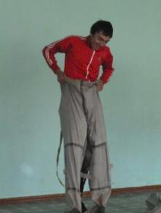
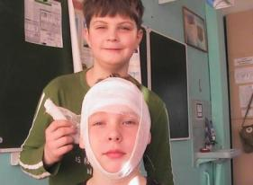
ПРИНЦИП ПОЛОЖИТЕЛЬНОГО ЭМОЦИОНАЛЬНОГО ОБЩЕНИЯ
ЭМОЦИОНАЛЬНАЯ ОКРАСКА ИНФОРМАЦИИ УГЛУБЛЯЕТ ЕЁ ВОСПРИЯТИЕ, ДЕЛАЕТ ЭТО ВОСПРИЯТИЕ ЖИВЫМ. ХОРОШО ИЗВЕСТНО, ЧТО ИНФОРМАЦИЯ, ЛИШЁННАЯ ЭМОЦИОНАЛЬНОЙ ОКРАСКИ, ТЕРЯЕТ СВОЙ СМЫСЛ.

Slide 18
В СОВРЕМЕННОМ МИРЕ, ПРОНИЗАННОМ ИНФОРМАЦИОННЫМИ ТЕХНОЛОГИЯМИ И ПРОБЛЕМАМИ, С РЕШЕНИЕМ КОТОРЫХ ДЕТЯМ ПРИХОДИТСЯ СТАЛКИВАТЬСЯ, АКТУАЛЬНЫМ ЯВЛЯЕТСЯ: ИСПОЛЬЗОВАНИЕ РАЗЛИЧНГЫХ МЕТОДОВ И ТЕХНОЛОГИЙ, КОТОРЫЕ ПОЗВОЛЯЮТ УЧЕНИКАМ АДАПТИРОВАТЬСЯ В ОКРУЖАЮЩЕЙ СРЕДЕ

Slide 19
Использование передовых образовательных технологий в практической части курса обж
1.Проблемное обучение.
2.Разноуровневое обучение.
3.Проектные методы обучения.
4.Исследовательские методы в обучении.
5.Лекционно-семинарско-зачетная система.
6.Технология использования в обучении игровых методов: ролевых, деловых и других видов обучающих игр.
7.Обучение в сотрудничестве (командная, групповая работа).
8.Информационно-коммуникационные технологии
9.Здоровьесберегающие технологии.
10.Систему инновационной оценки «портфолио».

Slide 20
ИКТ-ТЕХНОЛОГИИ

Slide 21
Формы использования ИКТ
Компьютерные презентации
Работа с интерактивной доской
Видео и аудиофрагменты
Готовые программные продукты: учебные диски, лаборатории, электронные библиотеки, виртуальные экскурсии и др.

Slide 22
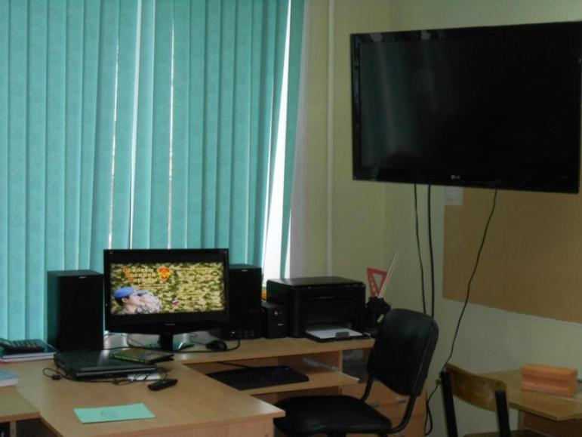
Notes:
22

Slide 24
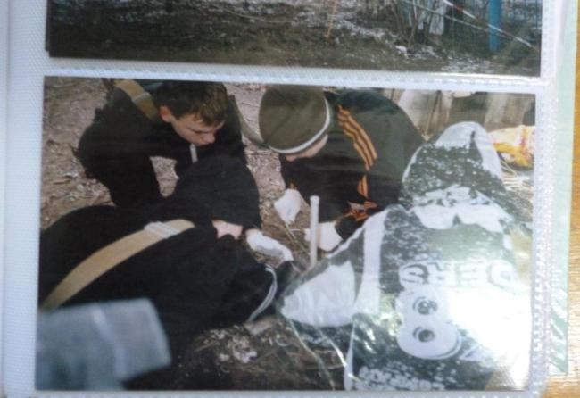
МЕТОД ПРОЕКТОВ

Slide 25
БОЛЬШОЕ ВНИМАНИЕ НУЖНО ОБРАЩАТЬ НА МАТЕРИАЛЬНО-ТЕХНИЧЕСКОЕ ОСНАЩЕНИЕ ПОМЕЩЕНИЙ, В КОТОРЫХ ПРОВОДЯТСЯ УРОКИ.
УРОКИ ОБЖ ПО НАЧАЛЬНОЙ ВОЕННОЙ ПОДГОТОВКЕ МОГУТ ПРОВОДИТЬСЯ НА БАЗЕ ВОИНСКИХ ЧАСТЕЙ И ВОЕННО-УЧЕБНЫХ ЗАВЕДЕНИЙ, В МУЗЕЯХ, КУЛЬТУРНО- МАССОВЫХ УЧРЕЖДЕНИЯХ И СПОРТИВНЫХ ЦЕНТРАХ.

Slide 26
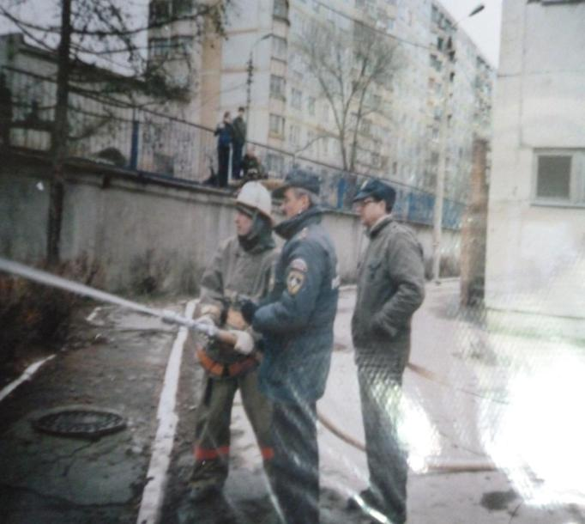

Slide 27
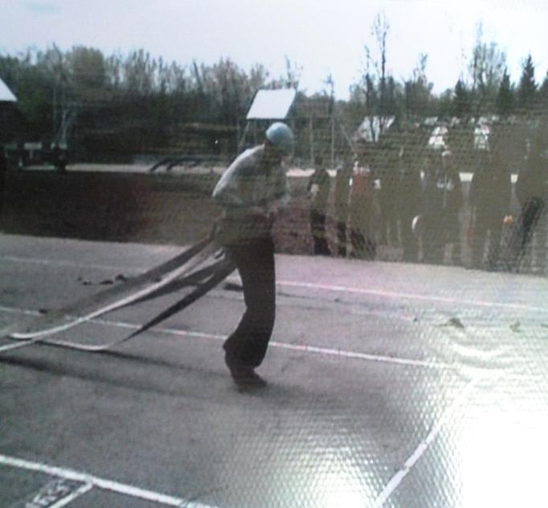

Slide 28
ОБСТАНОВКА, СКЛАДЫВАЮЩАЯСЯ В СТРАНЕ И МИРЕ, НАСТОЯТЕЛЬНО ТРЕБУЕТ УСИЛЕНИЯ ПОДГОТОВКИ ПОДРАСТАЮЩЕГО ПОКОЛЕНИЯ РОССИЯН В ОЛАСТИ БЕЗОПАСНОСТИ ЖИЗНЕДЕЯТЕЛЬНОСТИ НА ОСНОВЕ КОСМПЛЕКСНОГО ПОДХОДА К ФОРМИРОВАНИЮ У НИХ СОВРЕМЕННОГО УРОВНЯ КУЛЬТУРЫ БЕЗОПАСНОСТИ ЖИЗНЕДЕЯТЕЛЬНОСТИ, СИСТЕМЫ ЗОЖ, А ТАКЖЕ НЕГАТИВНОГО ОТНОШЕНИЯ К ТЕРРОРИЗМУ И ЭКСТРЕМИЗМУ.

Slide 29
ФОРМИРОВАНИЕ У УЧАЩИХСЯ ПЕРЕЧИСЛЕННЫХ СОЦИАЛЬНЫХ КАЧЕСТВ ЯВЛЯЕТСЯ ОБЩЕШКОЛЬНОЙ ЗАДАЧЕЙ, И ИЗУЧЕНИЕ ВСЕХ ШКОЛЬНЫХ ПРЕДМЕТОВ ВНОСИТ СВОЙ ВКЛАД В ИХ ФОРМИРОВАНИЕ, НО ПРИ ЭТОМ КЛЮЧЕВАЯ РОЛЬ ПРИНАДЛЕЖИТ ПРЕДМЕТУ ОБЖ, КОТОРЫЙ СПОСОБСТВУЕТ ЗАВЕРШЕНИЮ СОЦИАЛЬНОГО РАЗВИТИЯ ШКОЛЬНИКА В ВОПРОСАХ ПОДГОТОВКИ ЕГО К БЕЗОПАСНОЙ ЖИЗНЕДЕЯТЕЛЬНОСТИ В РЕАЛЬНОЙ ОКРУЖАЮЩЕЙ СРЕДЕ СОВРЕМЕННОГО МИРА

Slide 30
